Slide 1


CAPACITACIÓN EN SISTEMAS DE INFORMACIÓN GEOGRÁFICA ORIENTADA AL ANÁLISIS ESPACIAL
WESTERN UNION
AGOSTO-SEPTIEMBRE 2022
Martín Fernando Ortiz

Slide 2
CAPACITACIÓN EN SISTEMAS DE INFORMACIÓN GEOGRÁFICA ORIENTADA AL ANÁLISIS ESPACIAL
Introducción a los GIS
01
02
Tipos de archivos y sistemas de coordenadas
Entorno gráfico y navegación
03
Clase 1
Simbología
04

Slide 3
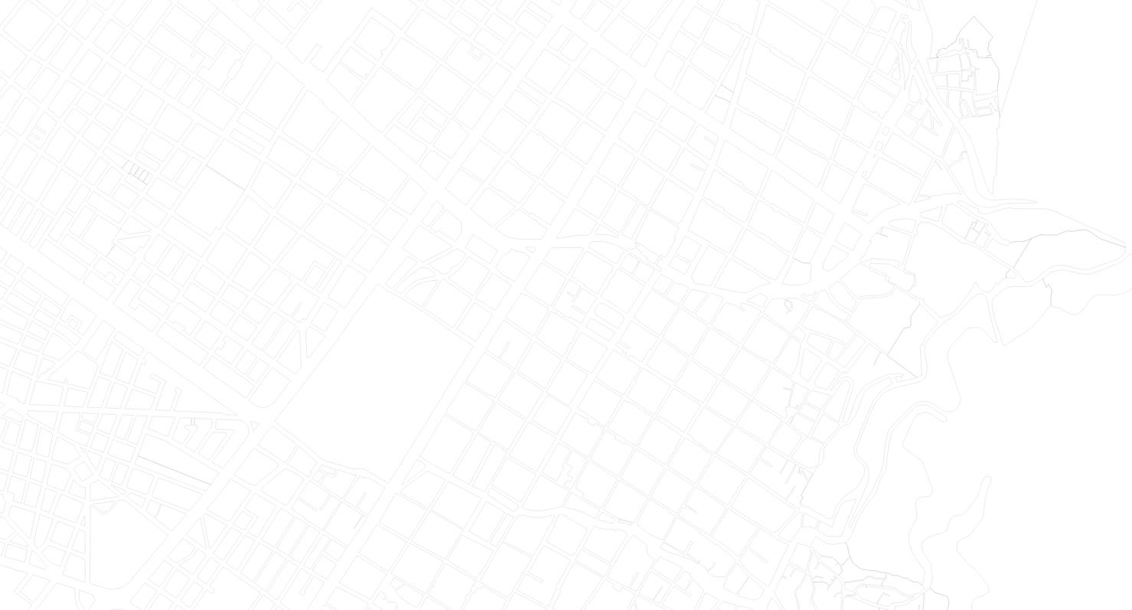
01
Introducción a los GIS

Slide 4
Los GIS son una herramienta de análisis y generación de datos cuyo valor agregado se basa en la componente espacial
DATOS
GESTIÓN
ANÁLISIS
VISUALIZACIÓN
Lectura, edición, almacenamiento
Estadístico, consultas, análisis exploratorio, geoprocesos
mapas, informes, gráficos

Slide 5
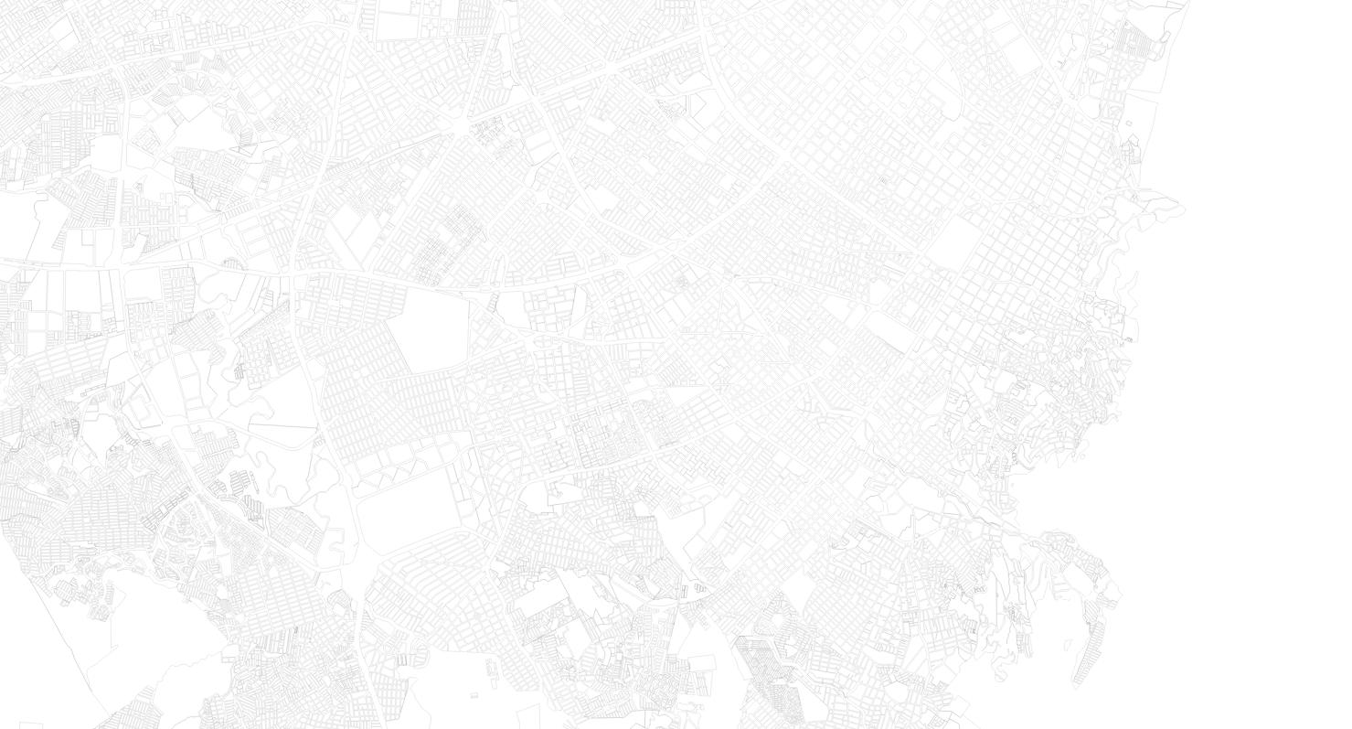
Algunas industrias o temáticas donde se aplican los sistemas de información geográfica
Gestión
Investigación
Planificación
Catastro
Telecomunicaciones
Gestión Territorial
Hidrocarburos
Geomarketing
Demografía
Cultura
Análisis ambiental

Slide 6
Composición de los GIS
SOFTWARE
HARDWARE
DATOS
VISUALIZACIÓN
ORGANIZACIÓN

Slide 7
02
Tipos de archivos y sistemas de coordenadas

Slide 8
Dentro de los sistemas de información geográfica de escritorio tenemos dos universos de archivos:
Archivos de proyectos
Información Geoespacial

Slide 9
Los archivos de proyectos hacen referencia a cómo integramos y organizamos nuestra información geoespacial.
Estos pueden contener información acerca de las características visuales de nuestra información (orden de capas, colores, transparencia, salidas gráficas), las rutas desde donde consumen la información y otras configuraciones personalizadas
En QGIS los archivos de proyecto son qgz o qgs.
Muy Importante!!!
cada software tiene su propio formato de archivo y, en principio, no son compatibles entre diferentes software.
Los archivos de proyecto no almacenan la información geoespacial, solamente la ruta desde donde la consumen

Slide 10

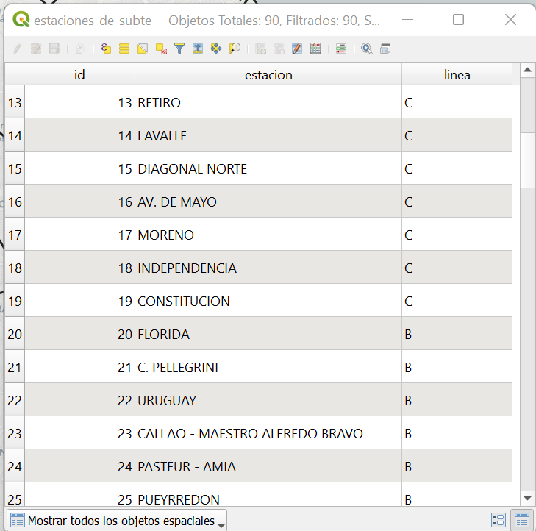
Información Geoespacial
La información que cargamos en QGIS tiene una componente geográfica.
Por ejemplo, tenemos una tabla con información de estaciones de subte
Cómo podemos ver cada uno de los datos que figuran de cierta forma están asociados a una localización o a un lugar en el mundo en cierta forma “conocido” (en general, toda la información que manejamos, de alguna forma se vincula a una localización).

Slide 11
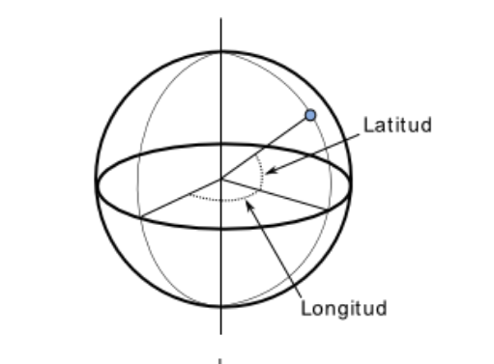
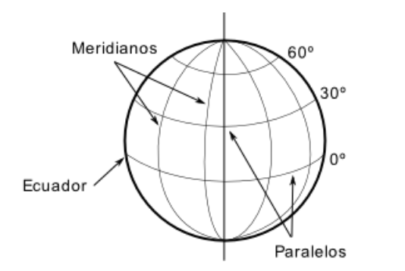
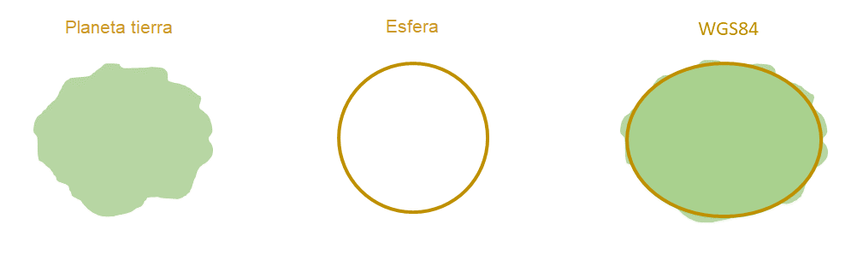
Para visualizar los datos de nuestra tabla de forma cartográfica lo primero que necesitamos es un modelo de la tierra. Podemos modelar a la tierra cómo una esfera perfecta, un elipsoide, un geoide, etc. Si bien en este curso no vamos indagar en temas de geodesia, simplemente tenemos que entender a las coordenadas cómo una serie de números que nos describen la posición de un elemento en la tierra a partir de ciertas características de un modelo matemático.

Slide 12
Proyecciones
Por otro lado, al hacer una representación de la información la forma más común de hacerlo es proyectando esta en un plano. “El proceso de asignar una coordenada plana a cada punto de la superficie de la tierra (que no es plana) se conoce como proyección cartográfica”(Sistemas de información geográfica – Victor Olaya).
Es importante señalar que en el proceso de proyectar la información geográfica indefectiblemente algún tipo de deformación.
Existen tres tipos de proyección:
equidistantes – conservan las distancias
equivalentes: conservan las superficies
conformes: conservan las formas
En las siguientes animaciones se puede ver los cambios en los diferentes tipos de proyecciones.
https://bl.ocks.org/syntagmatic/ba569633d51ebec6ec6e

Slide 13
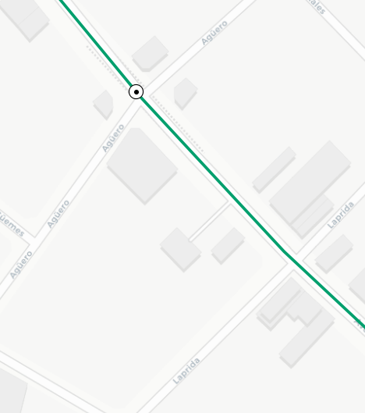
Retomando nuestra tabla, si quisieramos representar a las estaciones cómo puntos en un mapa, deberiamos asignarle una serie de coordenadas
Lo mismo sucedería en el caso que quisieramos representar esos datos de forma poligonal cómo por ejemplo la manzana sobre la cual se encuentra la estación.
Para éstos casos, necesitariamos una serie de coordenadas unidas entre si por vectores.
Este tipo de información es la que llamamos vectorial y se representa a través de puntos, líneas o polígonos. Es importante señalar que la información que cargamos en el GIS se la denomina popularmente capas y cada una de éstas capas solo puede tener un tipo de geometría: o puntos, líneas o polígonos.

Slide 14
Los archivos vectoriales más utilizados:
SHAPE FILE: es el formato más utilizado dentro de los sistemas de información geográfica. En verdad no se trata de un solo archivo sino que son una sucesión de archivos relacionados entre si. El archivo .shp que almacena la geometría propiamente dicha del objeto a representar, .dbf almacena los datos tabulares, .shx almacena el índice de las entidades geométricas, .prj almacena el sistema de coordenadasde la capa. Lo importante de esto es que si elegis trabajar con shapefiles, tenes que tener todos los archivos juntos.
CSV: es un archivo de texto plano delimitado por comas, punto y coma o tabulación.
GEOPACKAGE: es un archivo de tipo sqlite. Una de las ventajas es la velocidad que tiene, cómo también el hecho de poder almacenar diferentes capas en un solo archivo. Es decir, dentro de un geopackage pueden existir diferentes capas.
GEOJSON: es un archivo tipo json.
Existen muchos más tipos de archivos: geoservicios WFS, base de datos espaciales, etc

Slide 15
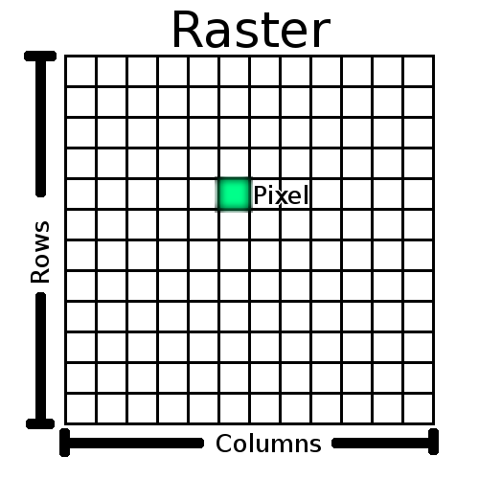
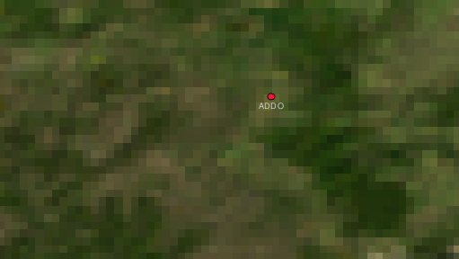
Otro tipo de archivos es el raster. A diferencia de los datos vectoriales, los raster se componen por una serie de pixeles de x resolución. Cada uno de los píxeles contiene un valor númerico que representa alguna característica. Este tipo de archivos es el que se obtiene a traves de satélites y sensores remotos.
Imágenes extraidas de https://docs.qgis.org/3.10/es/docs/gentle_gis_introduction/raster_data.html

Slide 16
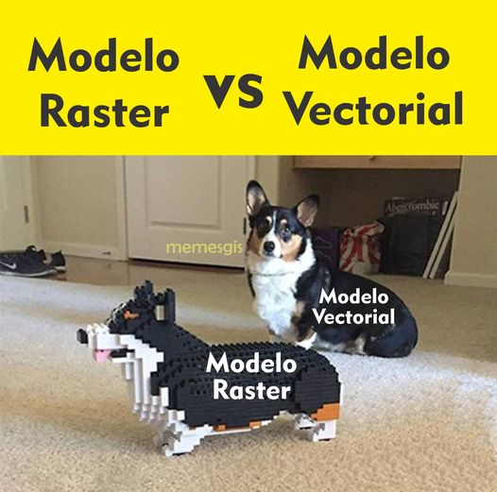

Slide 17
03
Entorno gráfico y navegación

Slide 18
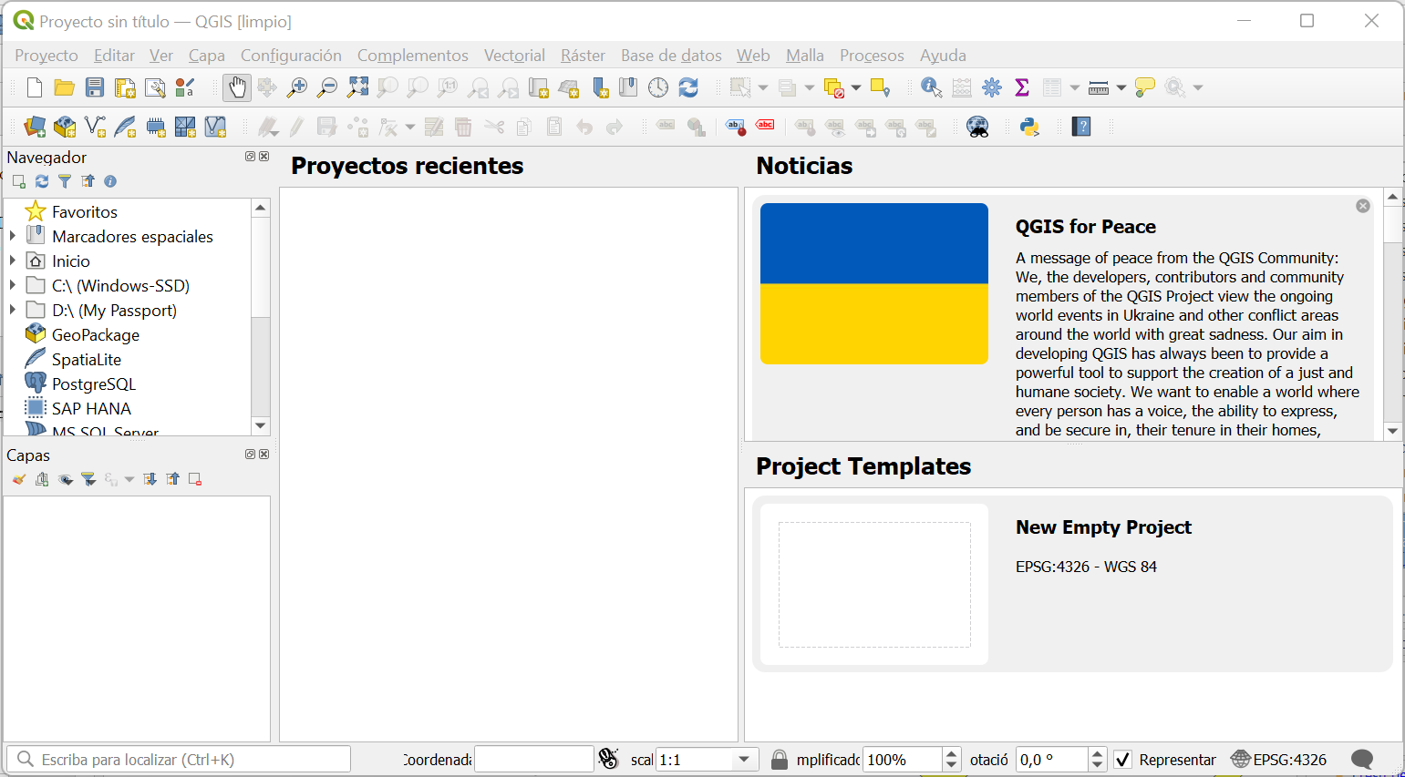
Vamos a trabajar con el archivo clase1.qgz
Para eso podemos abrirlo haciendo doble click sobre el mismo, pero en este caso primero vamos a abrir QGIS y desde ahi vamos a abrir el archivo.
Pantalla Inicial

Slide 19
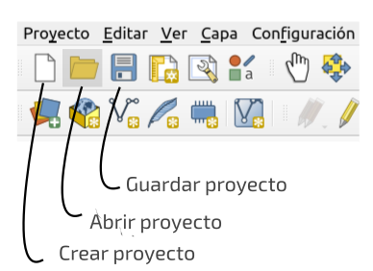
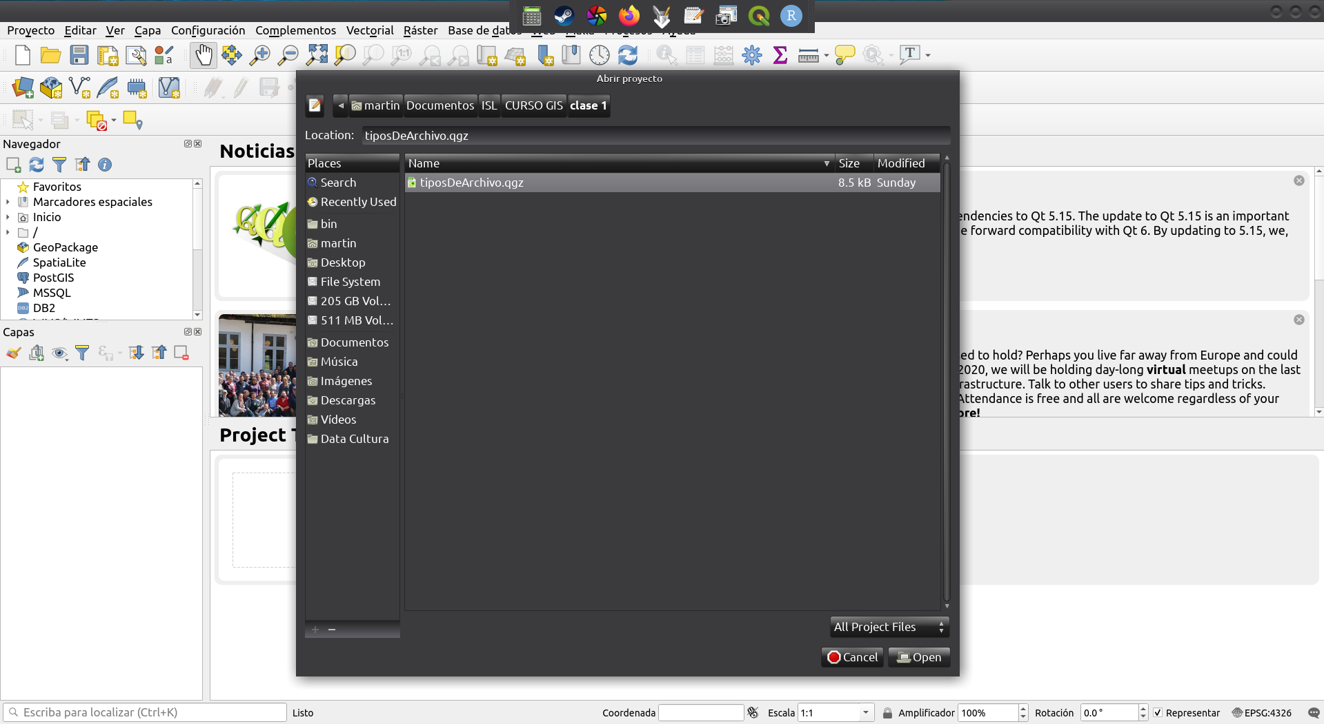
El tipo de archivo que vamos a abrir es un “proyecto”.
En el proyecto se visualizan las capas que cargamos, su simbología, el historial de procesos que hacemos, etc. Es decir, el proyecto se vincula más con la forma en que organizamos el trabajo y no tanto con los archivos “crudos”.
.

Slide 20
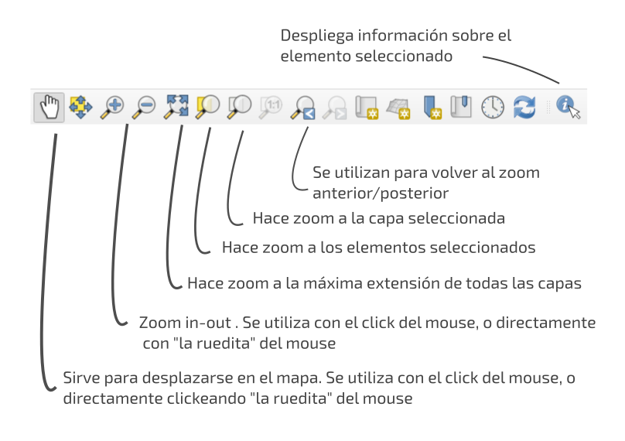
Navegación en el mapa

Slide 21
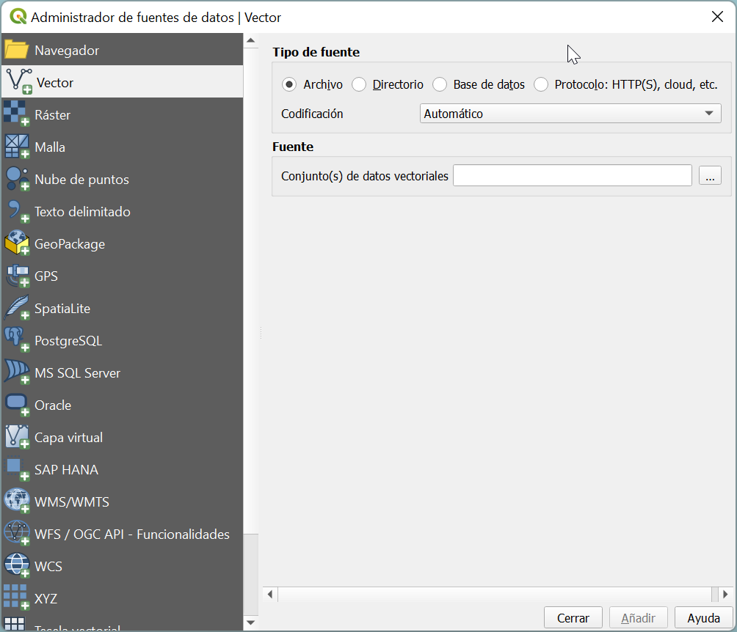
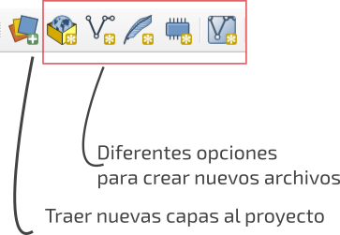
Abrir archivos
Según el tipo de archivo que necesitemos agregar a nuestro proyecto se pueden utilizar diferentes métodos

Slide 22
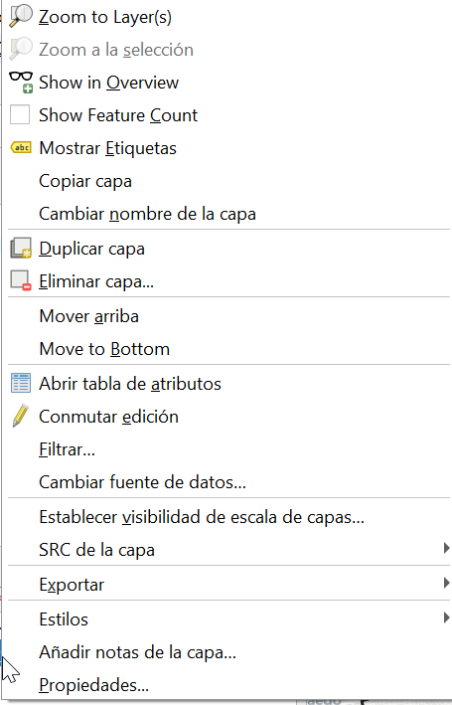
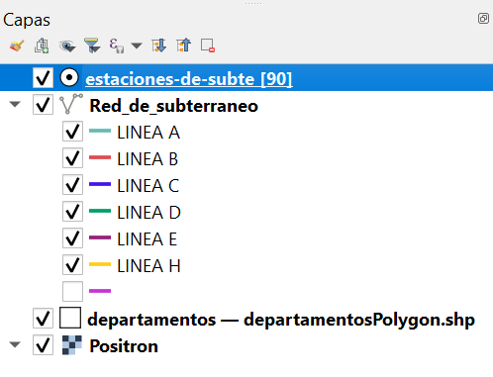
Panel de capas

Slide 23
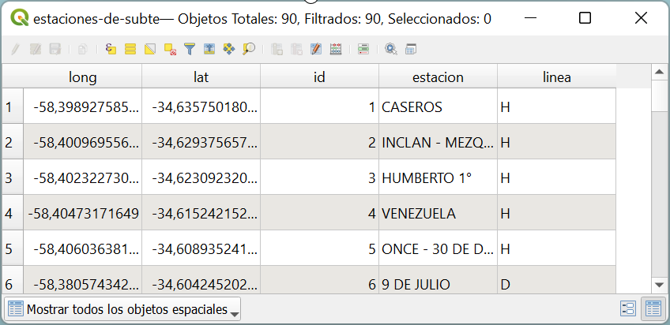
Tabla de atributos
Cada capa vectorial tiene asociada una tabla. Es decir, los archivos vectoriales tienen cartografía + información tabulada

Slide 24
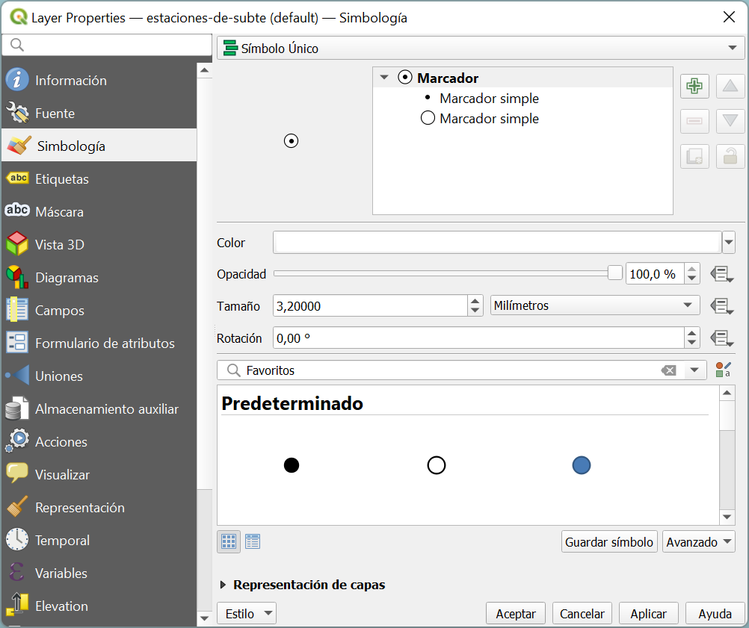
Simbología
Desde las propiedades de cada
Capa podemos acceder al menú de simbología para configurar las características visuales de las capas.
Más adelante entraremos en detalle en las opciones de visualización.

Slide 25
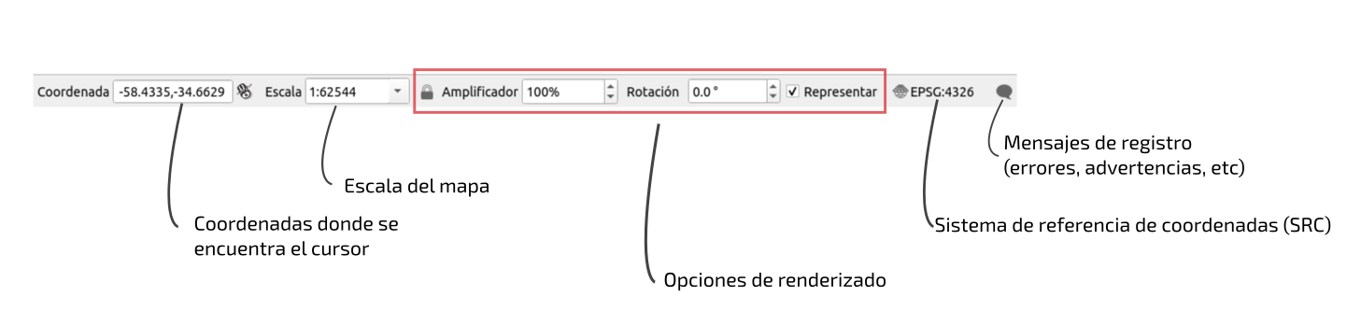
Panel inferior
Este panel nos da información cartográfica (coordenadas, escala y proyección) e información de renderizado.
Podemos visualizar que en la parte derecha del panel aparece las siglas EPSG.Éstas corresponden al “European Petroleum Survey Group”. Este organismo entre otras cosas cataloga los sistemas de referencia de coordenadas a traves de códigos

Slide 26
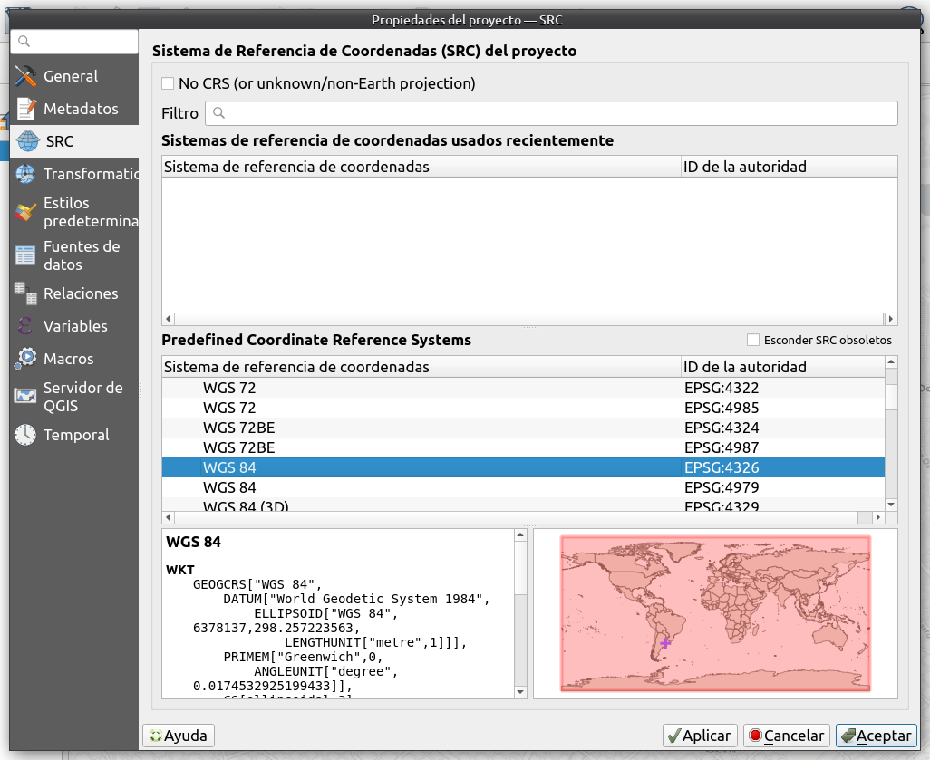
Panel inferior
Desde éste menú podemos configurar la proyección de nuestro mapa.
Algunos de lo sistemas más utilizados son:
WGS 84 (EPSG:4326)
Pseudo Mercator (EPSG: 3857)
POSGAR 2007 (EPSG:5340)

Slide 27
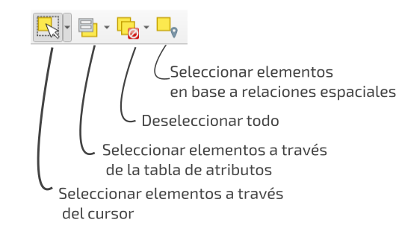
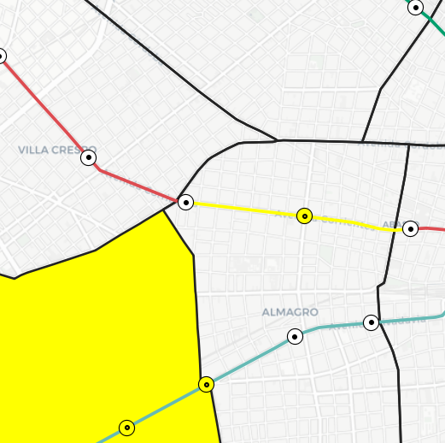
Selección de elementos
Aquellos elementos seleccionados, ya sea desde el mapa cómo desde la tabla, van a tener un color turquesa/amarillo

Slide 28
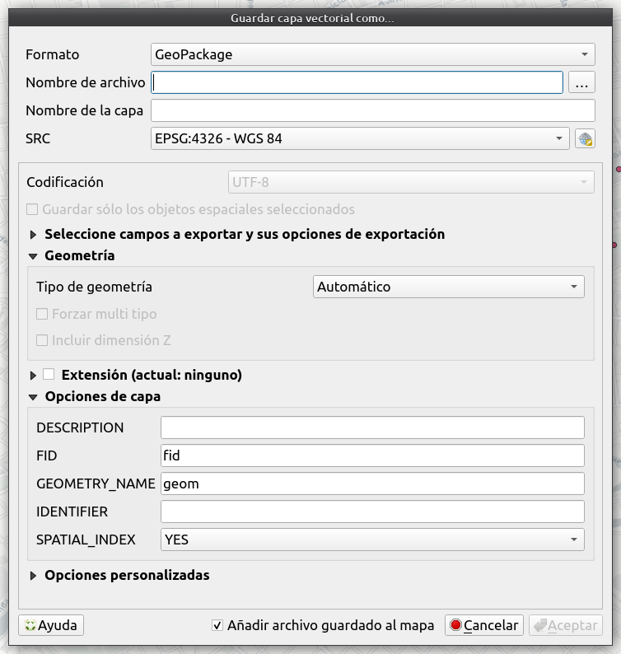
Guardar Capas
Si queremos guardar capas, ya sea porque modificamos información de la tabla, o de la geometría, o por otras razones, debemos hacer click derecho en la capa, “Exportar -> Guardar objeto cómo”
Es importante considerar:
Formato: sugerimos utilizar GeoPackage
Nombre de archivo: directorio+nombre
Nombre de la capa: en un GeoPackage puede haber varias capas
SRC: Sistema de Referencia de Coordenadas
Objetos seleccionados

Slide 29
04
Simbología

Slide 30
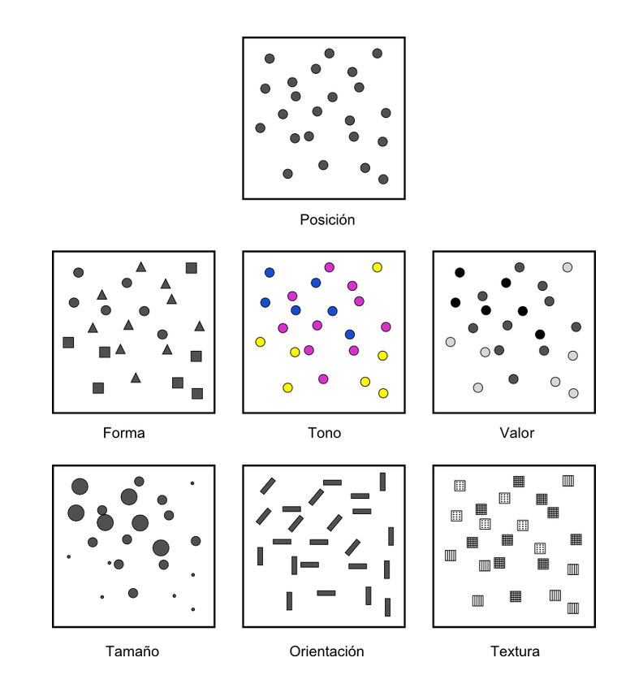
Simbología
El objetivo de nuestros mapas es comunicar o transmitir cierta información, cómo si fuera un discurso.
Las decisiones que tomemos para representar la información de forma visual de tal o cual manera impactará en el interlocutor. Éstas decisiones se toman seleccionando variables visuales.

Slide 31
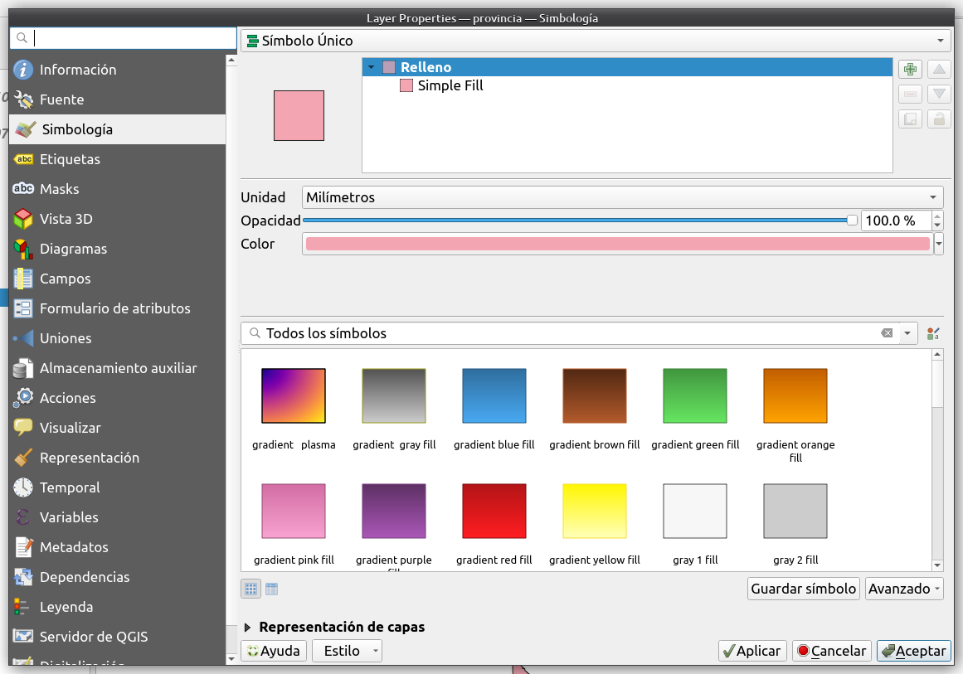
Principales tipos de simbología en QGIS
Símbolo único: todos los elementos se visualizan de igual forma
Tocando botón derecho sobre la capa-> Propiedades->Simbologia
Accedemos al menú.
Luego de eso, en Simple Fill podemos personalizar nuestros símbolos

Slide 32
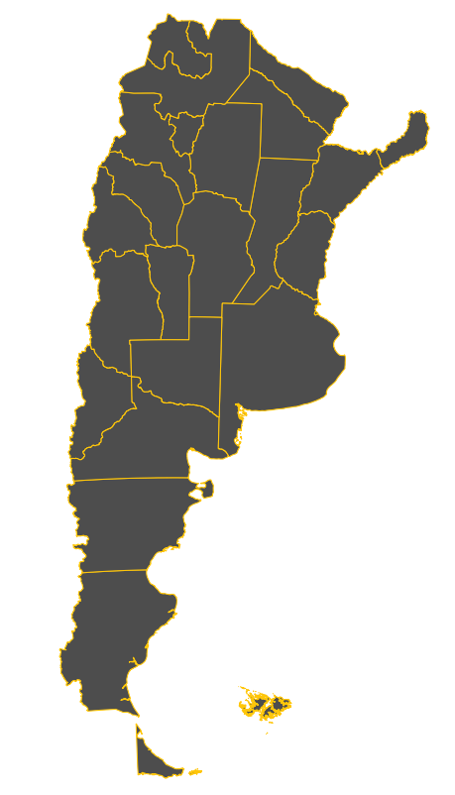
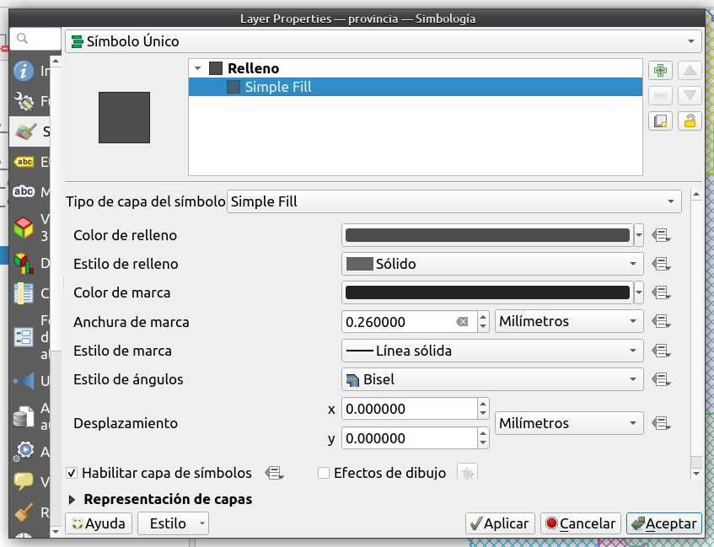
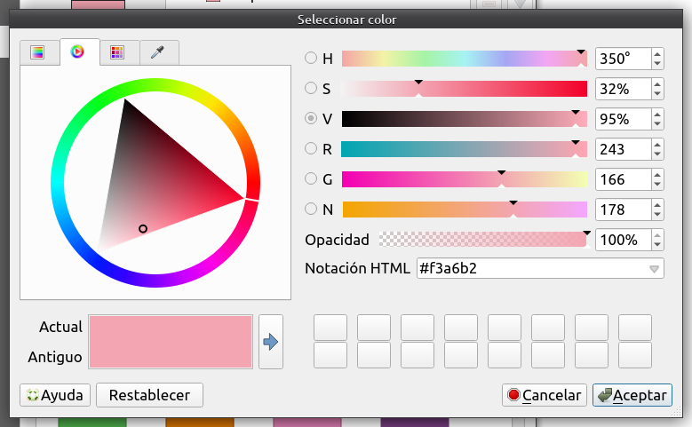
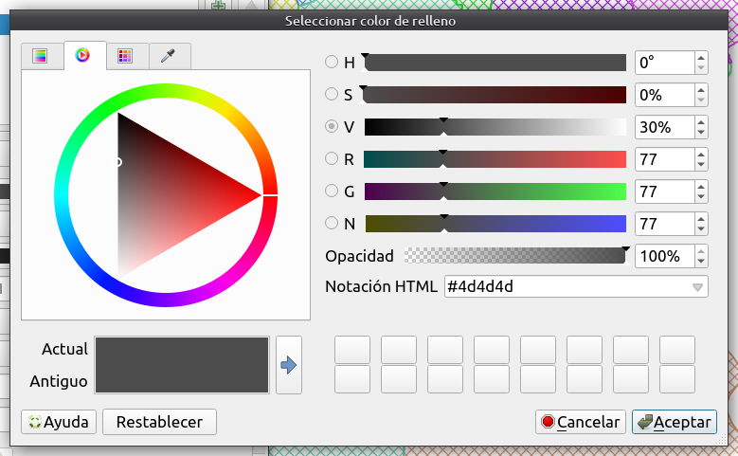
Símbolo único
Selección del color de relleno
Textura del relleno
Color del borde
Ancho del borde
Tipo de borde
Selección del color

Slide 33
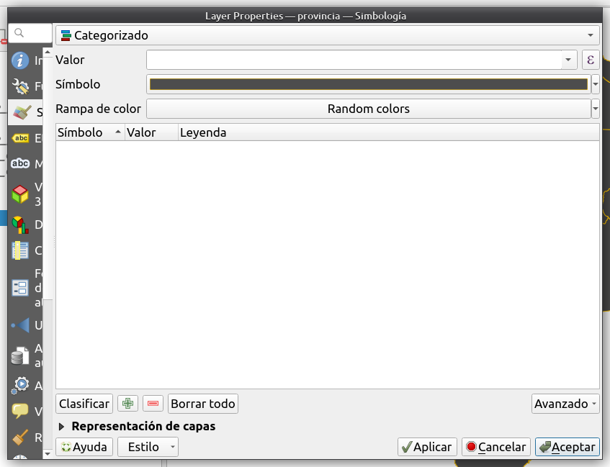
Categorizado: a partir de uno o varios campos de la tabla de atributos, cada elemento tiene una característica
Tocando botón derecho sobre la capa-> Propiedades->Simbologia
Accedemos al menú.
Luego de eso, en Categorizado podemos personalizar nuestros símbolos

Slide 34
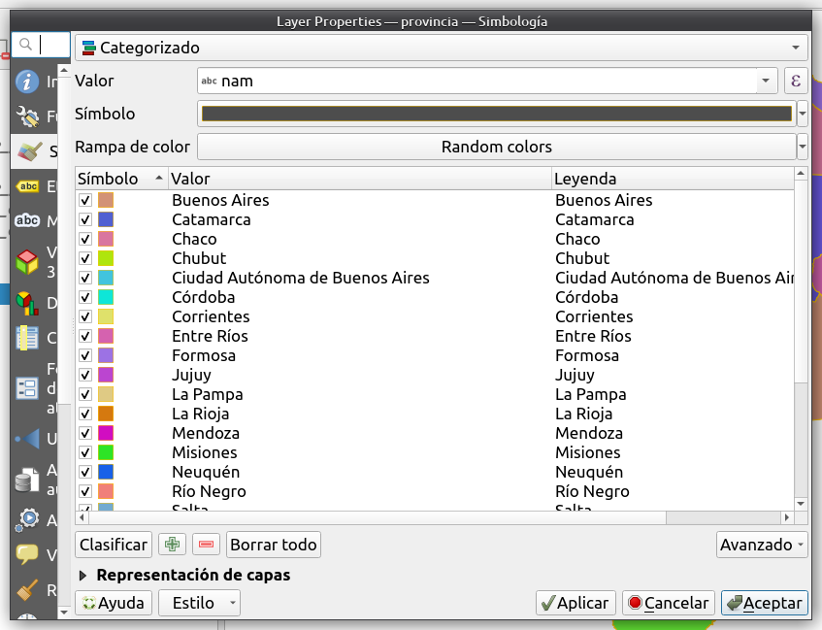
Categorizado
Campo por el cual se va a categorizar
Característica general que van a tener todos los elementos del mapa
Rampa de colores que tendran los elementos del mapa.
Valores del mapa y valores que tendrá la leyenda (uno podría asignarle manualmente otro nombra a la leyenda simplemente haciendo doble click). Por otro lado, se pueden activar o desactivar elementos.
Botón Clasificar: activa la clasificación
Sirve para agregar o sacar elementos de la clasificación
Borrar todo: elimina la clasificación

Slide 35
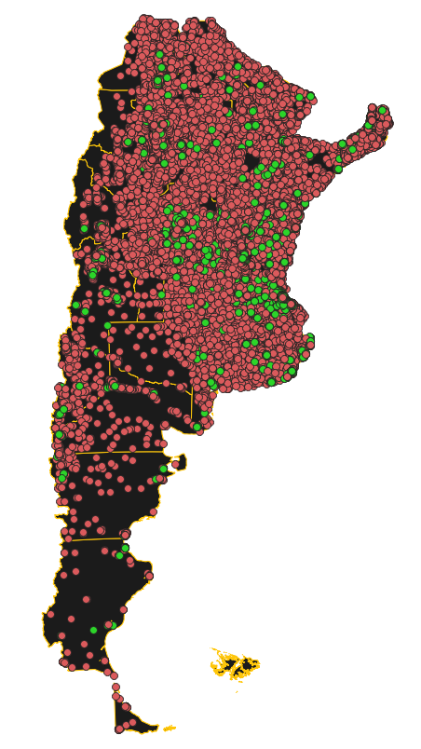
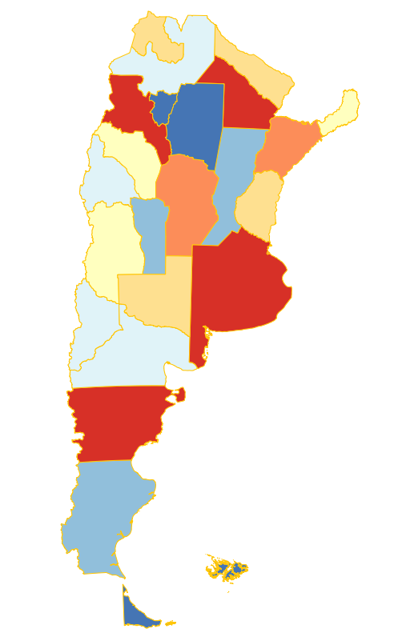
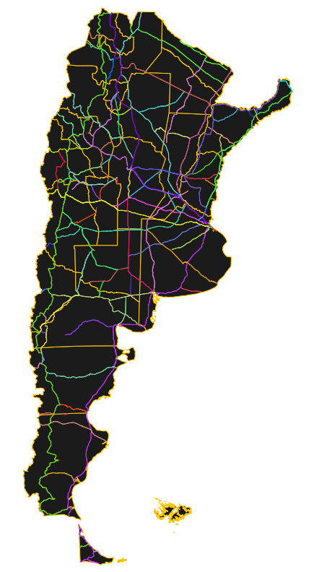
La simbología categorizada puede utilizarse tanto para polígonos, cómo para líneas o puntos.

Slide 36
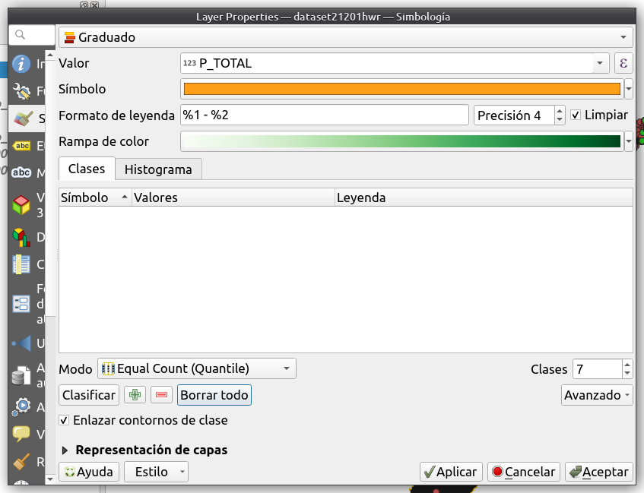
Graduado: a partir de uno o varios campos numéricos de la tabla de atributos, cada elemento asume una característica. A diferencia del categorizado, el graduado solo se realiza con atributos numéricos
Tocando botón derecho sobre la capa-> Propiedades->Simbologia
Accedemos al menú.
Luego de eso, en Graduado podemos personalizar nuestros símbolos

Slide 37
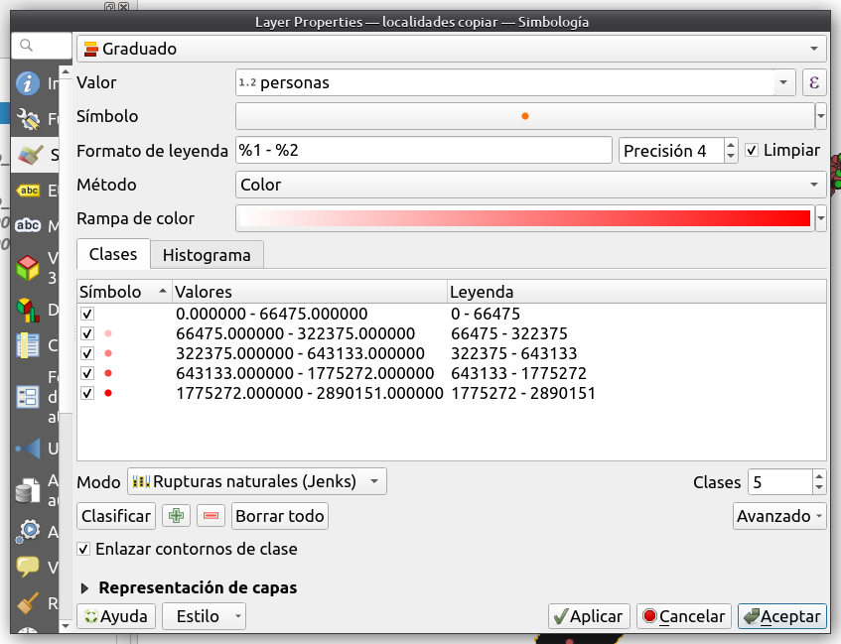
Graduado por Color
Campo por el cual se va a graduar
Característica general que van a tener todos los elementos del mapa
Método a través del cual se va a graduar ya sea color o el tamano (en puntos y líneas)
Rampa de colores que tendran los elementos del mapa.
Valores del mapa y valores que tendrá la leyenda
Cantidad de Intervalos
Modo de graduación (continua en la página siguiente)
Sirve para agregar o sacar elementos de la clasificación
Clasificar: activa la
clasificación
Borrar todo: elimina la clasificación

Slide 38
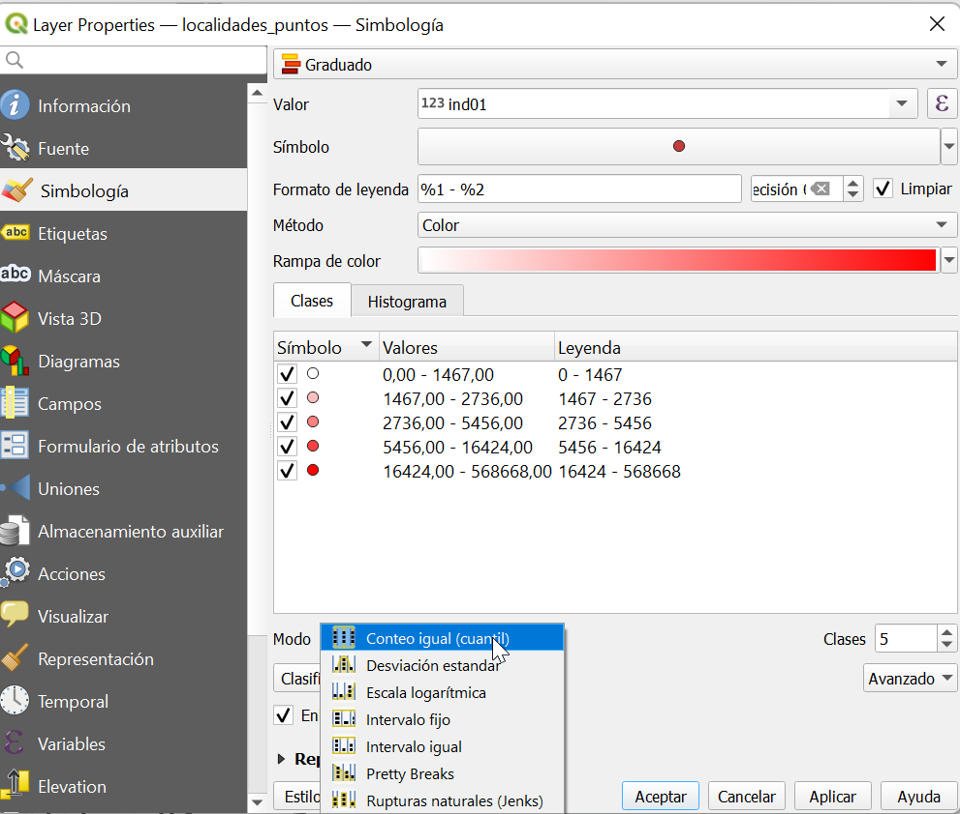
Graduado por Color - Modos
Dado que la graduación se realiza en campos numéricos existen varios modos o medidas estadística para definir los intervalos.
Los modos disponibles son: desviación estandar, equal count (Cuantiles), pretty breaks, intervalos iguales, rupturas naturales y escala logaritmica.

Slide 39
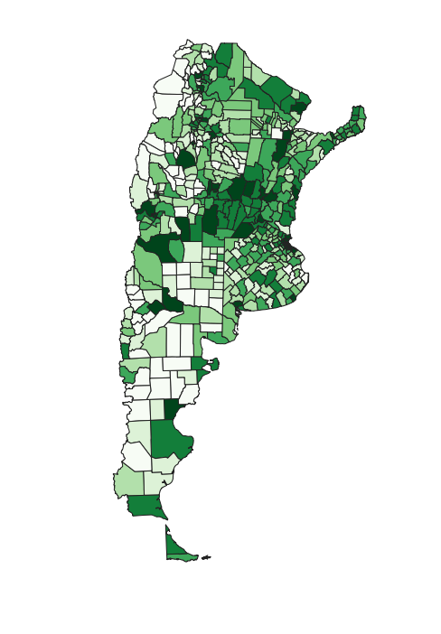
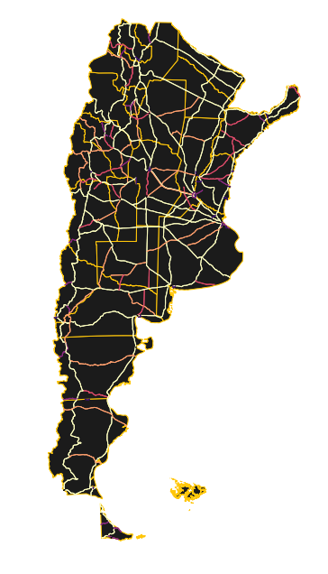
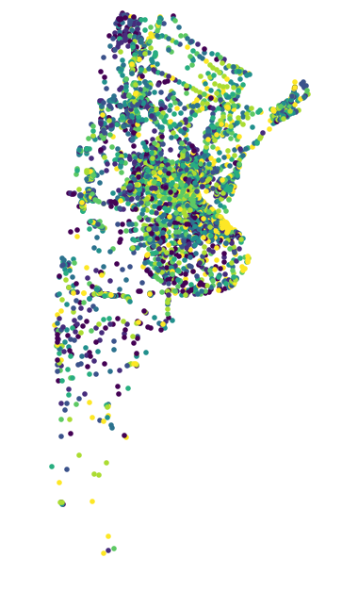
La simbología graduada por color puede utilizarse tanto para polígonos, cómo para líneas o puntos.

Slide 40
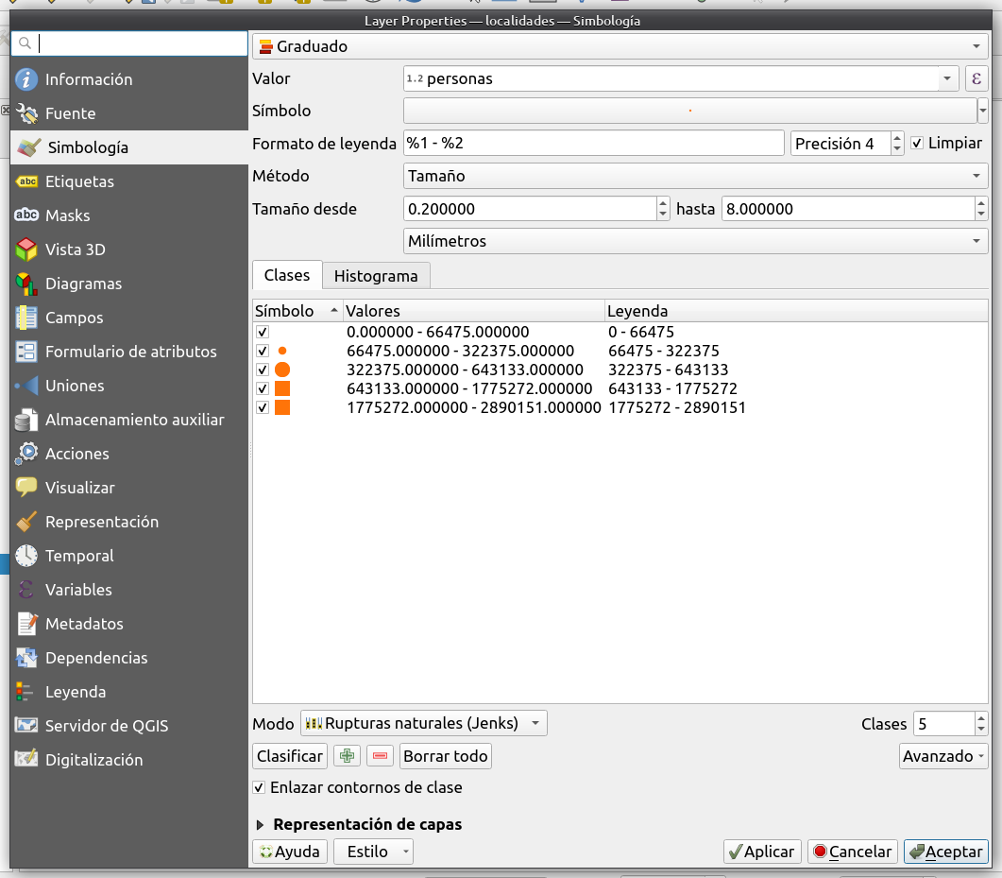
Graduado por tamano (líneas y puntos)
Campo por el cual se va a graduar
Característica general que van a tener todos los elementos del mapa
Método a través del cual se va a graduar ya sea color o el tamano (en puntos y líneas)
Tamano mínimo y máximo que va a tener el elemento
Valores del mapa y valores que tendrá la leyenda
Cantidad de Intervalos
Modo de graduación (continua en la página siguiente)
Sirve para agregar o sacar elementos de la clasificación
Clasificar: activa la
clasificación
Borrar todo: elimina la clasificación

Slide 41
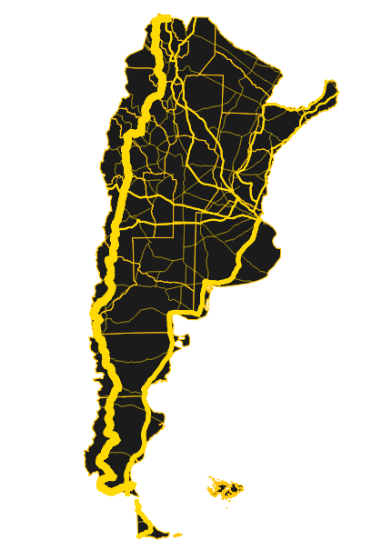
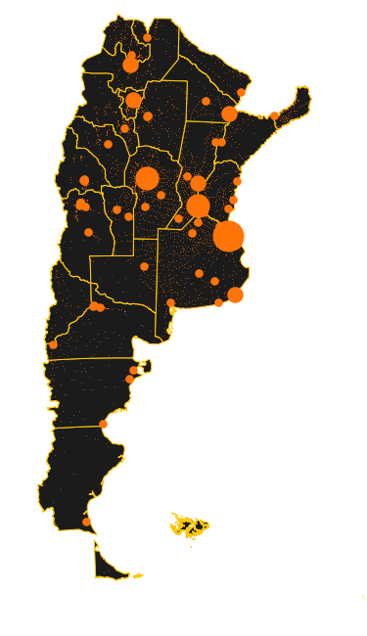
La simbología graduada por tamaño puede utilizarse tanto para líneas, cómo para puntos.

Slide 42
Mapas de calor
Los mapas de calor son muy útiles cuando queremos realizar un análisis exploratorio dado que nos muestran “acumulación” de un suceso (“donde hay mucho de algo”)
Vamos a realizar el mapa a partir de una capa de puntos
Importante!!!
Si bien los heatmap suelen ser muy llamativos a nivel visual tienen la contra de no poseer un sustento estadístico. Es decir, hablan de donde hay mucho de algo pero no dicen nada acerca de donde no hay acumulación de información.

Slide 43
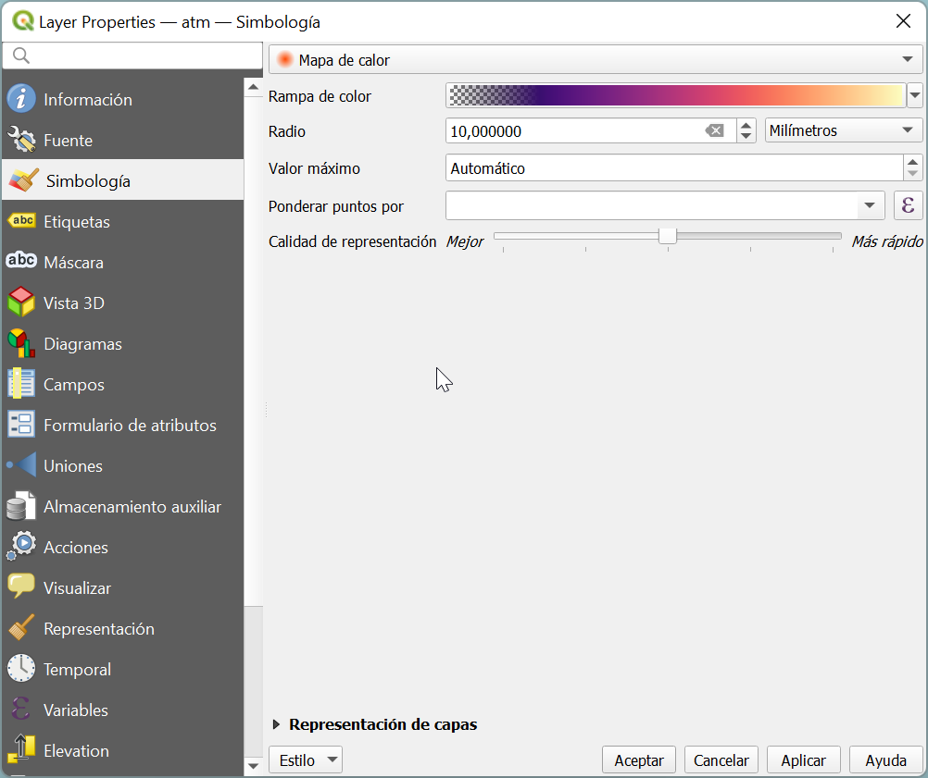
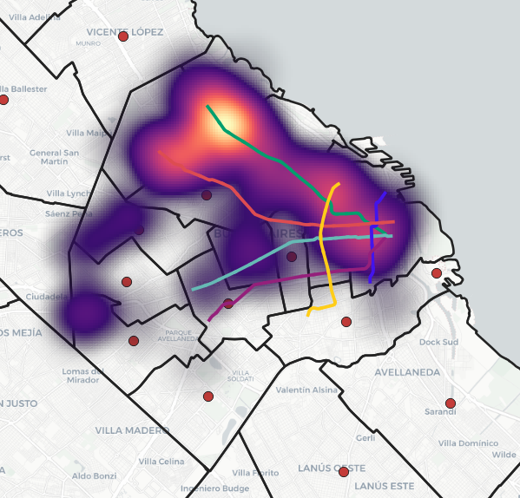
Mapas de calor
En este ejemplo estamos en las propiedades de una capa de cajeros automáticos

